Slide 1
Contexto Registros Poblacionales de Cáncer

Slide 2
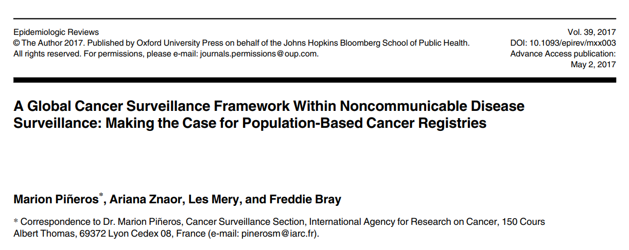
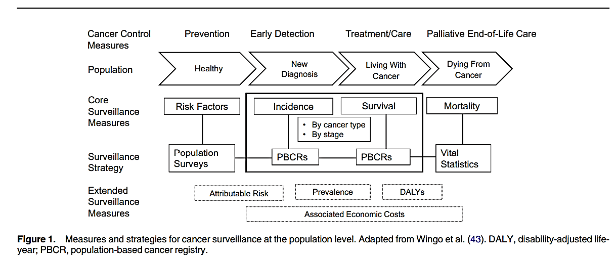

Slide 3
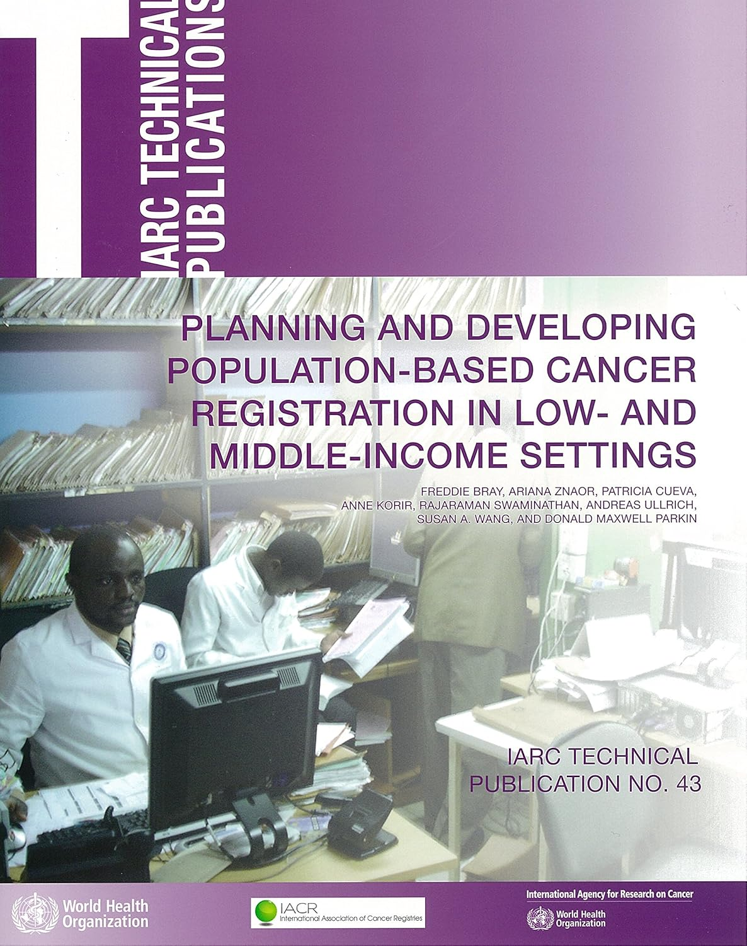
Registros poblacionales de cáncer (RPC)
Sistema de recopilación, almacenamiento, validación y análisis continuo de datos que permite el cálculo y la difusión de las tasas de incidencia, mortalidad y supervivencia de todas las neoplasias malignas según el tipo de cáncer , el estadio en el momento del diagnóstico y otras características del tumor y del paciente

Slide 4



Notes:
Permiten identificar patrones geográficos, temporales y demográficos

Slide 5
Monitorear la incidencia, supervivencia y mortalidad por cáncer
Objetivos
Identificar factores de riesgo y tendencias
Evaluar la efectividad de programas de prevención y tratamiento
Apoyar la investigación epidemiológica
Notes:
Base para la planificación y evaluación de políticas públicas en salud

Slide 6
Fuentes de información:
Bases de datos poblacionales
Karen Flórez Lozano. Doctora en Estadística y optimización.

Slide 7

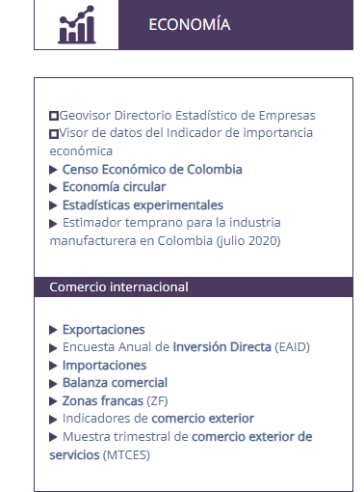
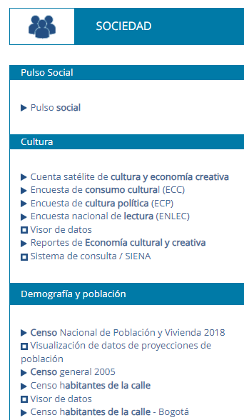
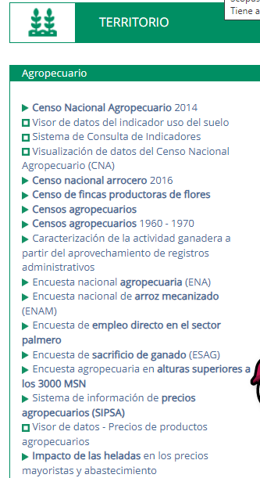
Encuestas Poblacionales y Registros de datos en salud disponibles en Colombia
https://www.dane.gov.co/index.php/estadisticas-por-tema

Slide 8
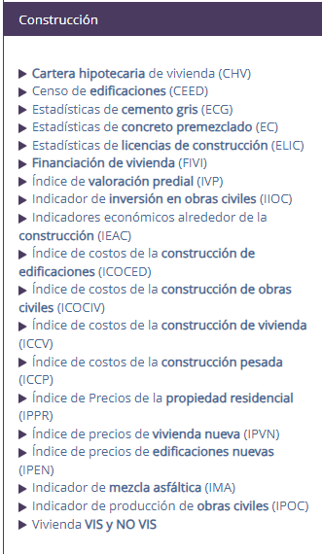
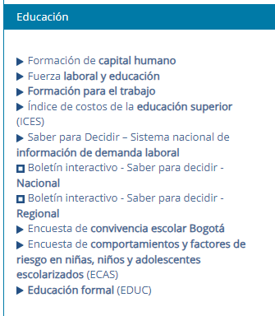
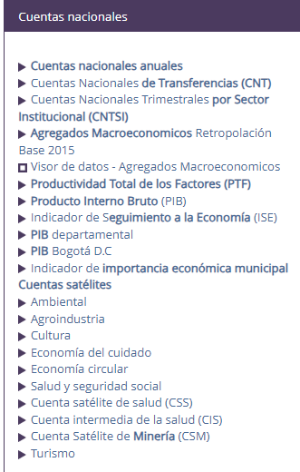
Encuestas Poblacionales y Registros de datos en salud disponibles en Colombia
https://www.dane.gov.co/index.php/estadisticas-por-tema

Slide 9
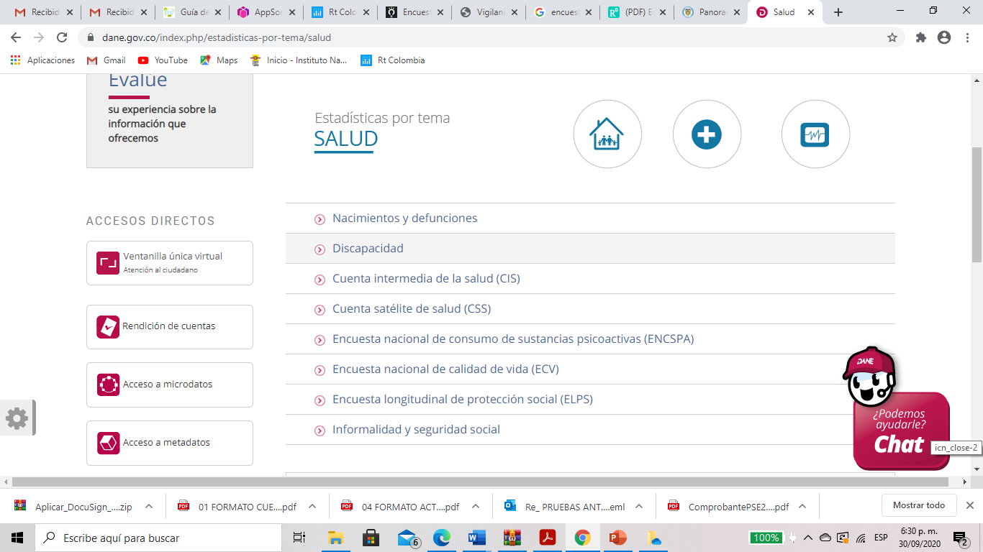
Encuestas Poblacionales y Registros de datos en salud disponibles en Colombia
https://www.dane.gov.co/index.php/estadisticas-por-tema

Slide 10




Encuestas Poblacionales y Registros de datos en salud disponibles en Colombia

Slide 11
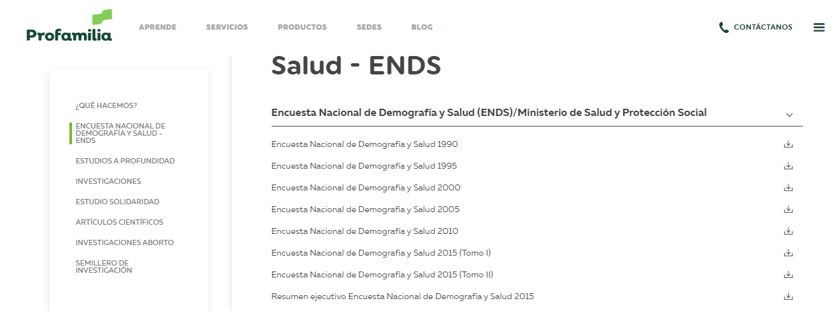
https://profamilia.org.co/investigaciones/ends/

Slide 12

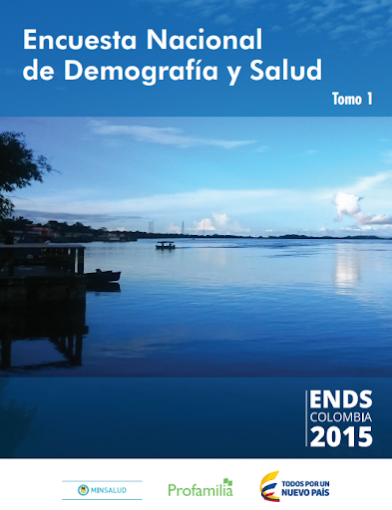

Encuestas Poblacionales y Registros de datos en salud disponibles en Colombia

Slide 13
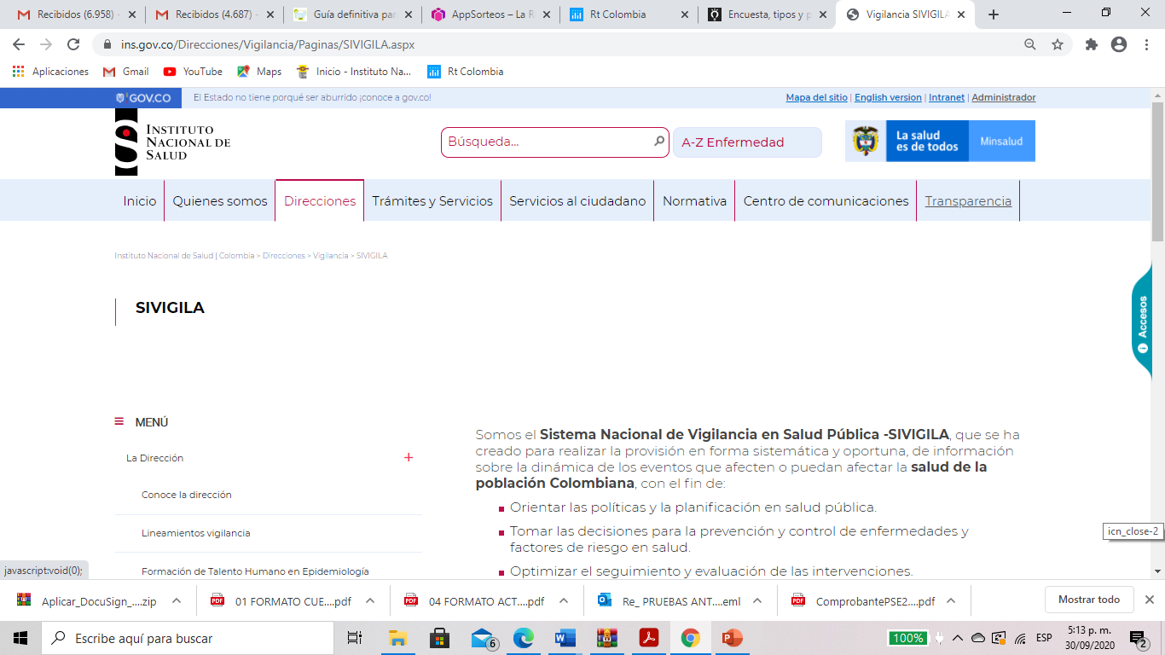
Encuestas Poblacionales y Registros de datos en salud disponibles en Colombia
Enfermedades por Micobacterias (Tuberculosis, Lepra)
Enfermedades por Zoonosis (Rabia, leptospirosis)
Violencia de género
Lesiones por artefactos explosivos (pólvora y minas antipersonal)
Intento de suicidio
https://portalsivigila.ins.gov.co/Microdatos/Forms/AllItems.aspx

Slide 14
cánceres priorizados.
1. Cáncer de mama 2. Cáncer de cuello uterino 3. Cáncer de colon y recto 4. Cáncer de estómago 5. Cáncer de próstata 6. Cáncer de tráquea, bronquios y pulmón 7. Leucemia linfoide aguda en niños 8. Leucemia linfoide aguda en adultos 9. Leucemia mieloide aguda en niños 10. Leucemia mieloide aguda en adultos 11. Linfoma no Hodgkin en adultos.

Slide 15
Importancia de los estudios sobre mortalidad por cáncer
Permiten identificar tendencias en el riesgo de morir
Permiten comparar los resultados entre grupos definidos por edad, sexo, raza, ubicación geográfica y otras categorías.
Pueden medir el éxito de las iniciativas para controlar y tratar el cáncer.
Aportan a la formulación de estrategias de prevención y atención de la salud pública

Slide 16
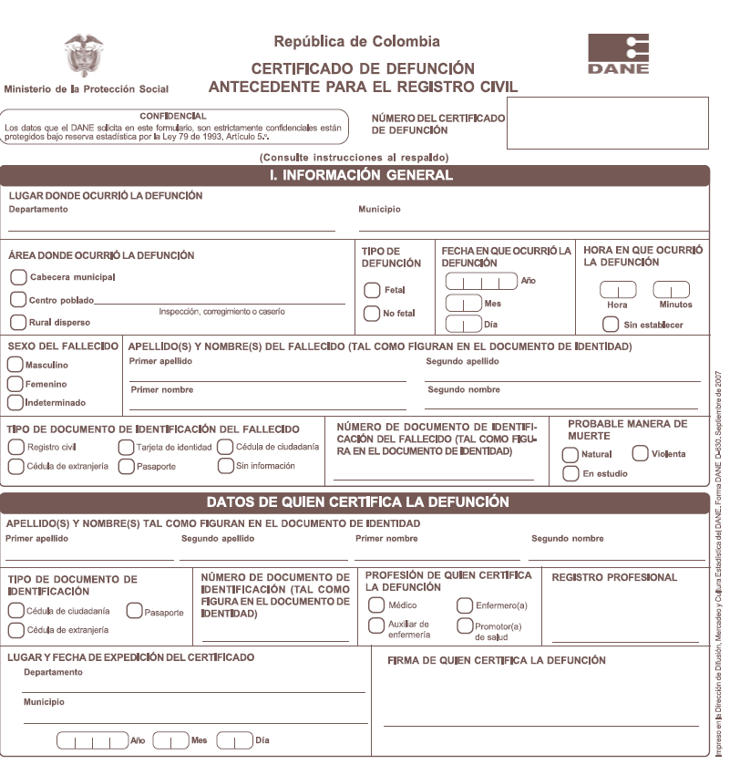

Slide 17
COD_DPTO | Departamento donde ocurrió la defunción
cod_munic | Municipio donde ocurrió la defunción
a_defun | Área donde ocurrió la defunción
sit_defun | Sitio de la defuncion
cod_inst | Código de la institución prestadora de salud
nom_inst | Nombre de la institución de salud
ano | Año en que ocurrió la defunción
mes | Mes en que ocurrió la defunción
sexo | Sexo del fallecido
est_civil | Estado conyugal del fallecido
gru_ed1 | Agrupación de edades, según la edad del fallecido
nivel_edu | Nivel educativo del fallecido
MUERTEPORO | La ocupación pudo ser causa o estar asociada con la defunción

Slide 18
SIMUERTEPO | Accidente de trabajo o enfermedad profesional
OCUPACION | ¿Cúal fue la última ocupación habitual del fallecido?
IDPERTET | De acuerdo con la cultura, pueblo o rasgos físicos, el fallecido era o se reconocia como
codpres | País de residencia habitual del fallecido, cuando residía en un país diferente a Colombia
codptore | De acuerdo con la cultura, pueblo o rasgos físicos, el fallecido era o se reconocia como
codmunre | Municipio de residencia habitual del fallecido
area_res | Área de residencia habitual del fallecido
seg_social | Régimen de seguridad social del fallecido
IDADMISALU | Entidad Administradora en Salud, a la que pertenecía el fallecido (para muerte fetal, o de menor de un año la entidad administradora a la que pertenecía la madre)
IDCLASADMI | Nombre de la administradora
pman_muer | Probable manera de muerte
cons_exp | Certificación médica

Slide 19
codocur | Departamento de ocurrencia del hecho cuando es muerte violencia
codmunoc | Municipio de ocurrencia del hecho cuando es muerte violencia
c_muerte | Como determino la causa de muerte - A
asis_med | Recibió asistencia médica durante el proceso que lo llevo a la muerte?
c_dir1 | Causa Directa
C_DIR12 | Código de la segunda causa de defunción informada en el renglón a)
c_ant1 | Causas Antecedentes1
C_ANT12 | Código de la segunda causa de defunción informada en el renglón b)
c_ant2 | Causas Antecedentes2
C_ANT22 | Código de la segunda causa de defunción informada en el renglón c)
c_ant3 | Causas Antecedentes3
C_ANT32 | Código de la segunda causa de defunción informada en el renglón d)
c_pat1 | Otros estados patológicos importantes
C_PAT2 | Código de la causa de defunción informada en otros estados Patológico importantes.
c_bas1 | Código de la causa Básica de la defunción
c_mcm1 | Código de la causa de defunción informada en Muerte Sin Certificación medica
IDPROFCER | Profesión de quien certifica la defunción
causa_666 | Causa agrupada con base en la Lista 6/67 de la OPS
cau_homol | Causa agrupada con base en la Lista 105 Colombia

Slide 20
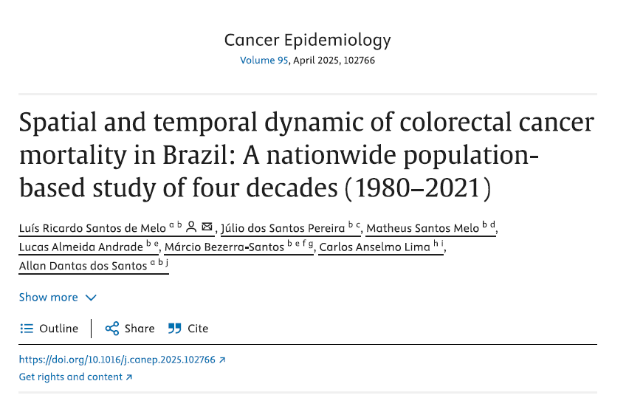

Slide 21
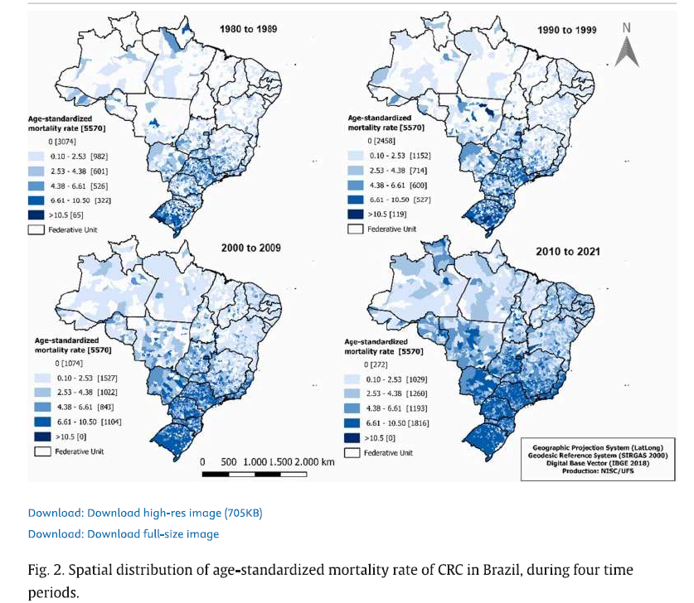
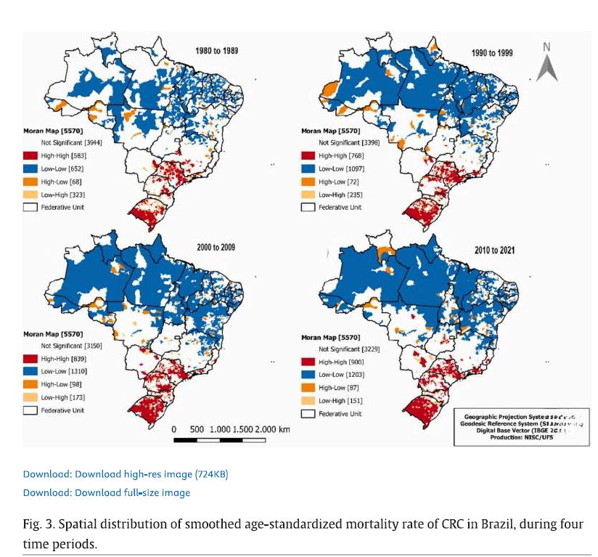

Slide 22
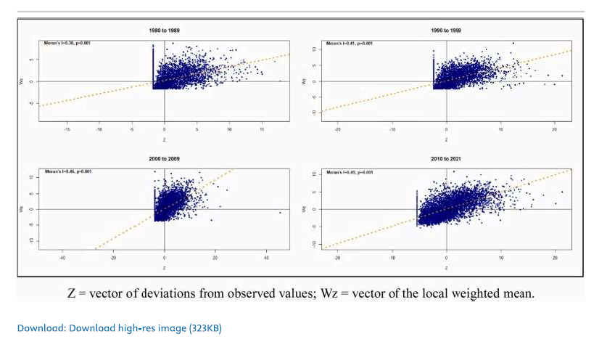

Slide 23
